Slide 1
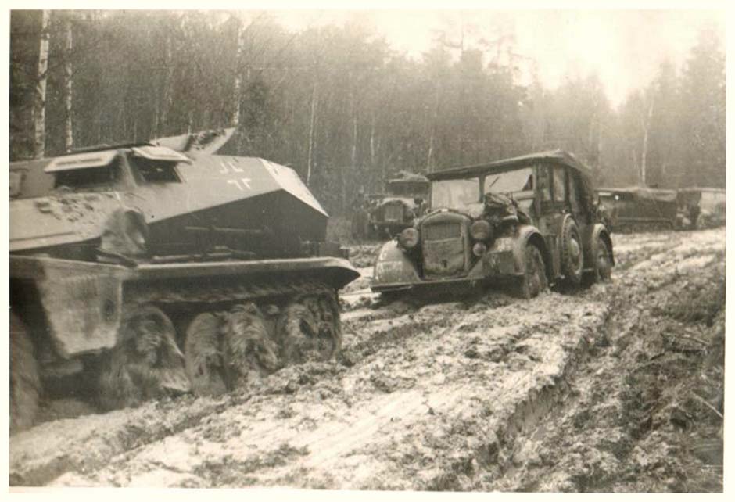

Боевая техника Великой Отечественной войны
1941-1945
70-ЛЕТИЮ ВЕЛИКОЙ
ПОБЕДЫ ПОСВЯЩАЕТСЯ…

Slide 2
Авиация
Танки и самоходные орудия
Бронемашины
Другая военная техника

Slide 3
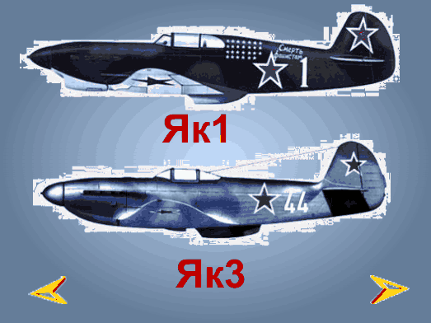
По своим пилотажным и боевым качествам Як-1 был в числе лучших фронтовых истребителей.
В годы Великой Отечественной войны он неоднократно модифицировался. На его основе были созданы более совершенные истребители Як-1М и Як-3.

Slide 4
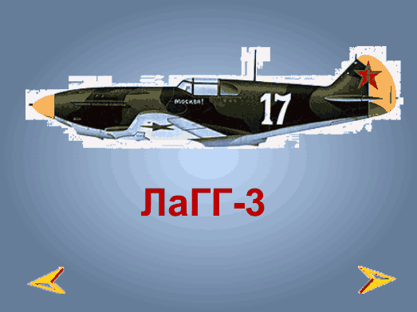
ЛаГГ-3 в первый период войны был одним из основных фронтовых истребителей. В 1941-1943 гг. заводы построили свыше 6,5 тыс. самолетов ЛаГГ.

Slide 5

И-16 воплощал в себе идею быстроходного самолета, выполнявшего к тому же очень эффективно фигуры высшего пилотажа, и выгодно отличался от любых бипланов. После каждой модификации скорость, потолок и вооружение самолета возрастали.

Slide 6

Серийные экземпляры, обозначенные Ил-2, в целом были похожи на модель ЦКБ-57, но имели модифицированное лобовое стекло и укороченный обтекатель задней части фонаря кабины пилота.
Ил-10, который являлся совершенно новой разработкой цельнометаллической конструкции и усовершенствованной аэродинамической формы.

Slide 7
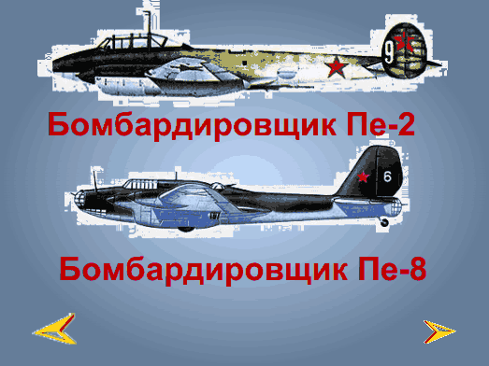
Пе-2 был самым массовым советским бомбардировщиком. Эти самолеты участвовали в сражениях на всех фронтах, применялись сухопутной и морской авиацией в качестве бомбардировщиков, истребителей, разведчиков
Самолет Петляков Пе-8 был единственным в СССР тяжелым четырехмоторным бомбардировщиком во время Второй мировой войны.

Slide 8
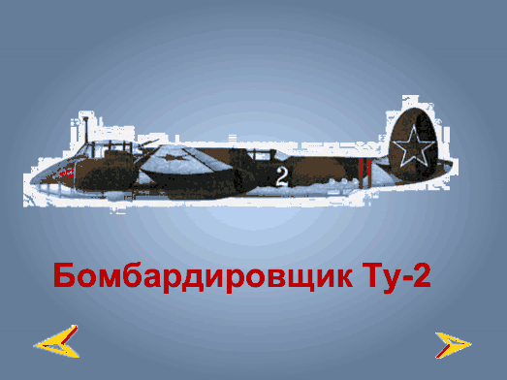
Создание самолета Ту-2 (фронтового бомбардировщика) началась в конце 1939 года конструкторской группой во главе с А.Н.Туполевым.
По скорости на средних и больших высотах, дальности полета, бомбовой нагрузке и мощи оборонительного вооружения они существенно превосходили Пе-2.

Slide 9
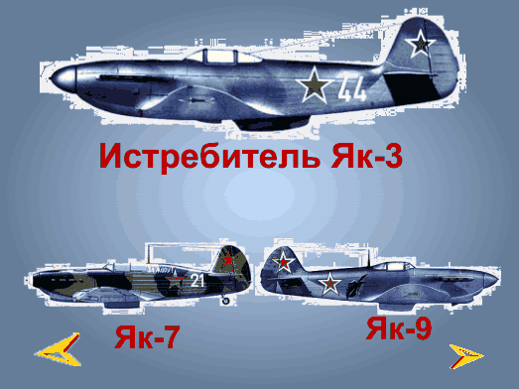
Як-3 отличался меньшим крылом (его площадь 14,85 квадратных метров вместо 17,15 ) при тех же размерах фюзеляжа и рядом аэродинамических и конструктивных улучшений. Это был один из самых легких истребителей в мире первой половины сороковых годов
По скорости, маневренности, дальности полета и вооружению Як-9 превосходил все серийные истребители фашистской Германии.

Slide 10
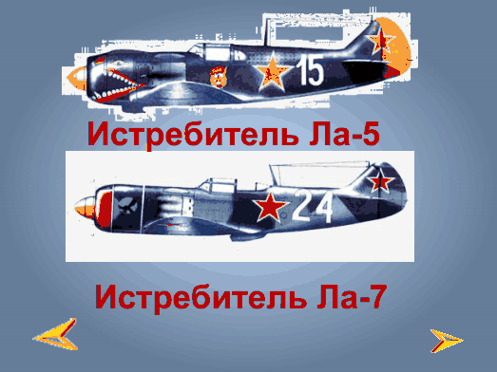
Истребители Ла-5 с первых дней появления
на фронтовых аэродромах отлично зарекомендовали себя в боях с
немецко-фашистскими захватчиками.
В конце 1943 года была выпущена ее модификация — Ла-7. На этом самолете И.Н.Кожедуб, удостоенный трех золотых звезд Героя Советского Союза, одержал большую часть своих побед.

Slide 11
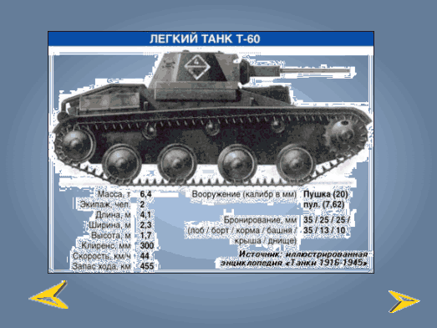
Т-40 имел усиленную броневую защиту и более мощное вооружение. На этом танке впервые было применено устройство для подогрева зимой охлаждающей жидкости двигателя. Но главным достоинством Т-60 была простота производства на автомобильных заводах с широким использованием автомобильных узлов и механизмов. Танк производился одновременно на четырех заводах.

Slide 12
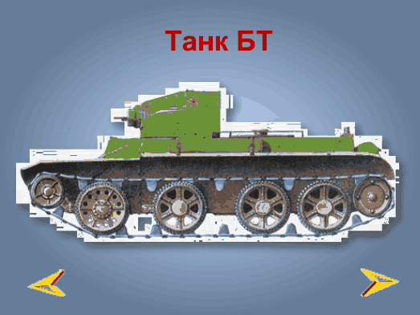
«БТ» (Быстроходный Танк) составлял основу советского танкового парка перед Великой Отечественной войной и в её начальный период. На БТ усиливали бронирование и вооружение, поставили рацию (сначала — только на командирских машинах), на БТ последних серий стоял дизельный двигатель.

Slide 13
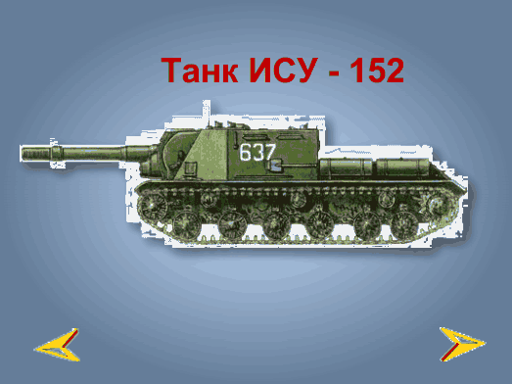
ИСУ-152 отличалась мощными броневой защитой и артиллерийской системой, хорошими ходовыми качествами. Наличие панорамного и телескопического прицелов позволяло вести огонь как прямой наводкой, так и с закрытых огневых позиций. Простота устройства и эксплуатации способствовали быстрому освоению ее экипажами, что в военное время имело исключительно важное значение.

Slide 14
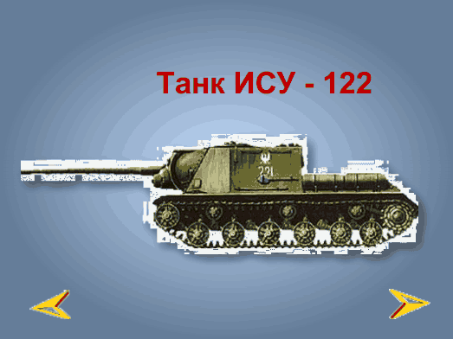
Тяжелая самоходная артиллерийская установка ИСУ-122 была вооружена 122-мм полевой пушкой.
Тяжелые советские самоходные артиллерийские установки сыграли огромную роль в достижении победы.
Они отлично себя зарекомендовали во время уличных боев в Берлине и при штурме мощных фортификационных сооружений Кенигсберга.

Slide 15
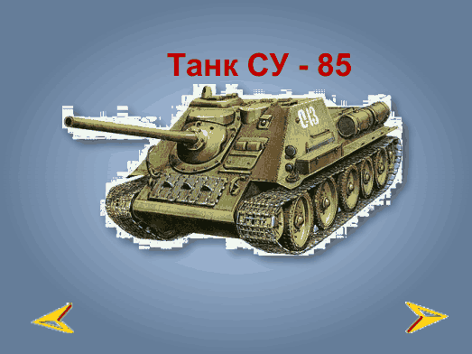
Самоходки СУ-85 поступали на вооружение отдельных самоходно-артиллерийских полков (по 16 установок в каждом полку) и широко использовались в сражениях Великой Отечественной войны

Slide 16
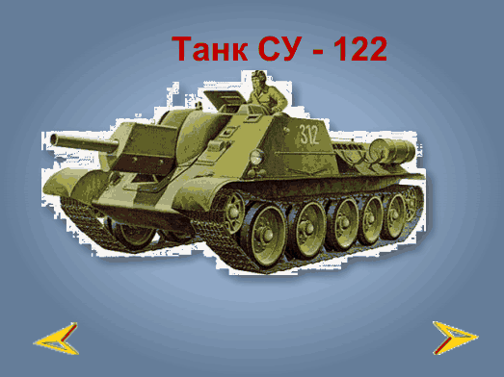
19 октября 1942 года ГКО принял решение о создании самоходных артиллерийских установок — легких с 37-мм и 76-мм орудиями и средних со 122-мм орудием.
Производство СУ-122 продолжалось на Уралмашзаводе с декабря 1942 года по август 1943 года. За это время завод выпустил 638 самоходных установок этого типа. Вплоть до начала 1944 года СУ-122 продолжали использоваться для сопровождения пехоты и танков.

Slide 17
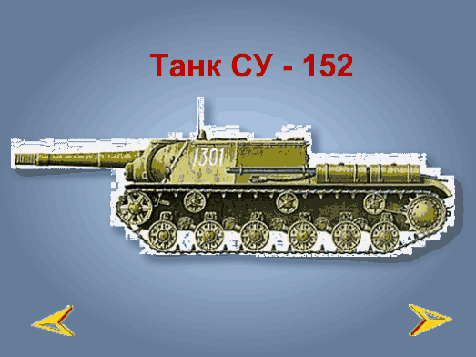
Боевое крещение самоходки СУ-152 получили на Курской дуге. Их появление на поле боя было для немецких танкистов полной неожиданностью. Их бронебойные снаряды пробивали броню вражеских машин, срывали с них башни. За это фронтовики с любовью называли тяжелые самоходки «зверобоями». Опыт, полученный при проектировании первых советских тяжелых САУ, в последующем был использован для создания подобных огневых средств на базе тяжелых танков ИС.

Slide 18
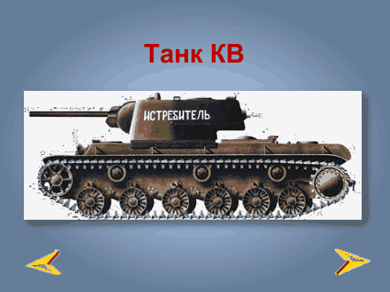
Танк KB показал себя с лучшей стороны, однако очень быстро выяснилось, что 76-мм пушка Л-11 слаба для борьбы с дотами. Поэтому в сжатые сроки разработали и построили танк КВ-2 с башней увеличенного размера, вооруженный 152-мм гаубицей М-10. К 5 марта 1940 года три КВ-2 были отправлены на фронт.
Фактически серийное производство танков КВ-1 и КВ-2 началось в феврале 1940 года на Ленинградском Кировском заводе.

Slide 19
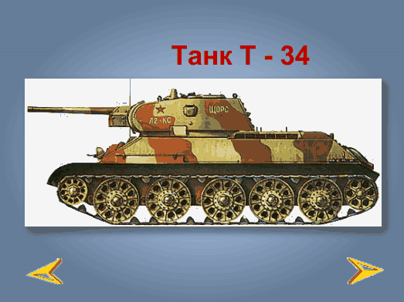
Первые три серийные машины в ноябре — декабре 1940 года подверглись интенсивным испытаниям стрельбой и пробегом по маршруту Харьков — Кубинка — Смоленск — Киев — Харьков. Испытания проводили офицеры.
Следует отметить, что каждый завод-изготовитель вносил в конструкцию танка некоторые изменения и дополнения в соответствии со своими технологическими возможностями, поэтому танки разных заводов имели свой характерный внешний облик.

Slide 20
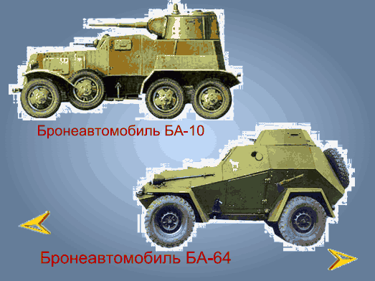
В 1938 году Красная Армия приняла на вооружение средний бронеавтомобиль БА-10. Бронеавтомобиль был выполнен по классической компоновочной схеме с передним расположением двигателя, передними управляющими колесами и двумя задними ведущими мостами. Экипаж БА-10 состоял из 4 человек: командира, водителя, наводчика и пулеметчика. Во время Великой Отечественной воины они использовались в войсках до 1944 года, а в некоторых подразделениях вплоть до конца воины.

Slide 21
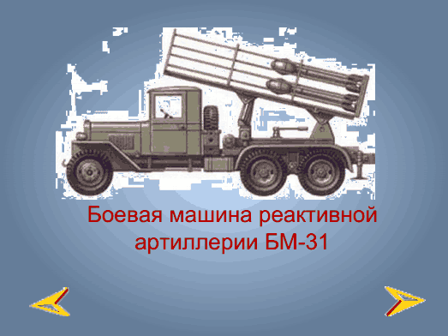
БМ-31-12 — Модификация гвардейских реактивных миномётов типа «Катюша». Отличалась использованием направляющих сотового типа. Для стрельбы применялись снаряды М-31, которые были более мощны, чем снаряд М-13, применявшийся в БМ-13. По аналогии с «Катюшей» получил прозвище «Андрюша».

Slide 22

В целях сокращения сроков создания установки конструкторы широко использовали уже освоенные в производстве узлы установки БМ-13. При создании новой установки особое внимание было обращено на обеспечение параллельности направляющих и прочность их крепления с тем, чтобы уменьшить рассеивание снарядов при стрельбе. Новая установка была принята на вооружение Красной Армии 6 августа 1941 г. под обозначением БМ-8-36 и запущена в серийное производство на московских заводах «Компрессор» и «Красная Пресня».

Slide 23
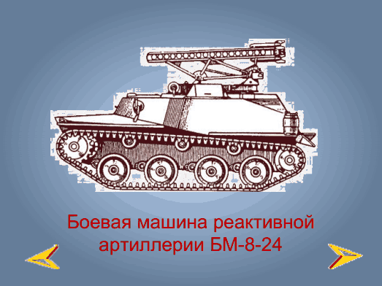
К 13 октября 1941 г. была успешно завершена новая установка, получившая название БМ-8-24. Она имела снабженную механизмами наводки и прицельными приспособлениями артиллерийскую часть с направляющими для запуска 24 реактивных снарядов М-8. Пусковая установка БМ-8-24 производилась серийно на начальном этапе Великой Отечественной войны и отличалась высокой проходимостью, увеличенным углом обстрела по горизонту и относительно небольшой высотой, облегчавшей ее маскировку на местности.

Slide 24
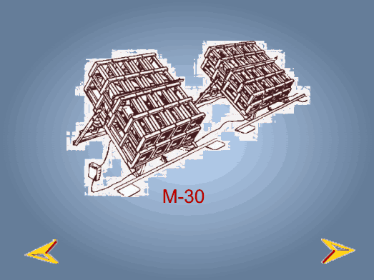
Снаряд М-30 предназначался для подавления и уничтожения укрытых огневых средств и живой силы, а также разрушения полевых оборонительных сооружений противника.
Пусковая установка представляла собой изготовленную из стальных уголковых профилей наклонную раму, на которую укладывались в один ряд четыре укупорки с реактивными снарядами М-30.
Стрельба велась путем подачи импульса электрического тока к снаряду по проводам от обычной саперной подрывной машинки

Slide 25

В апреле 1943 года принята на вооружение унифицированная (нормализованная) пусковая установка БМ-13Н. При создании установки конструкторы критически проанализировали все детали и узлы, стремясь повысить технологичность их производства и снизить стоимость. Созданием этой пусковой установки была окончательно завершена отработка серийной боевой машины БМ-13. В таком виде она и провоевала до конца войны.

Slide 26
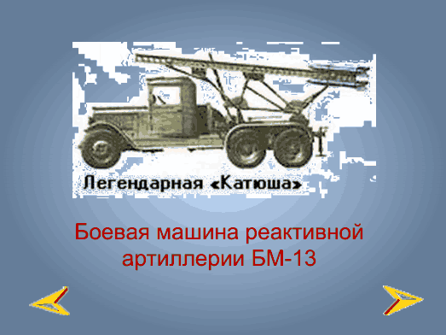
21 июня 1941 г. на смотре образцов вооружения Красной Армии установка была представлена руководителям ВКП(б) и Советского правительства. Буквально за несколько часов до начала Великой Отечественной войны было принято решение о срочном развертывании серийного производства реактивных снарядов М-13 и пусковой установки БМ-13. Первая батарея полевой реактивной артиллерии своим первым залпом в 15 часов 15 минут 14 июля 1941 г. стерла с лица земли железнодорожный узел Орша вместе с находившимися на нем немецкими эшелонами
с войсками и боевой техникой.

Slide 27
